Slide 1


GreenBrain
By Our Group:
Laila Ilillou
Mohamed Boufous
Houda Bamhine
Abdessalam Ait Oubanali Oussama Benzz

Slide 2

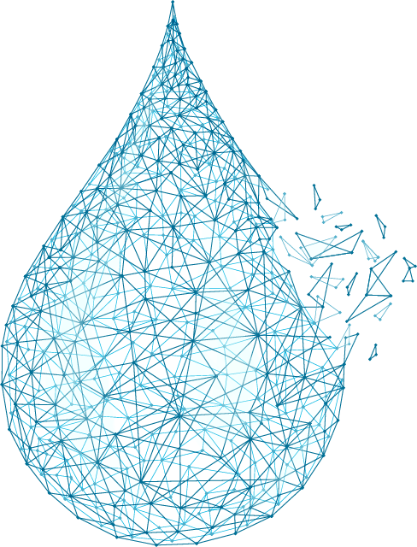
PLAN:
1.Introduction
2.Problématique
3.Infleunce du climat sur Eau
4.Problème d’agriculteur
5.Solution(Greenbrain)
5.1 Explication et démo
5.2 Comparaison concurrentielle
5.3 Impact
6.Conclusion

Slide 3
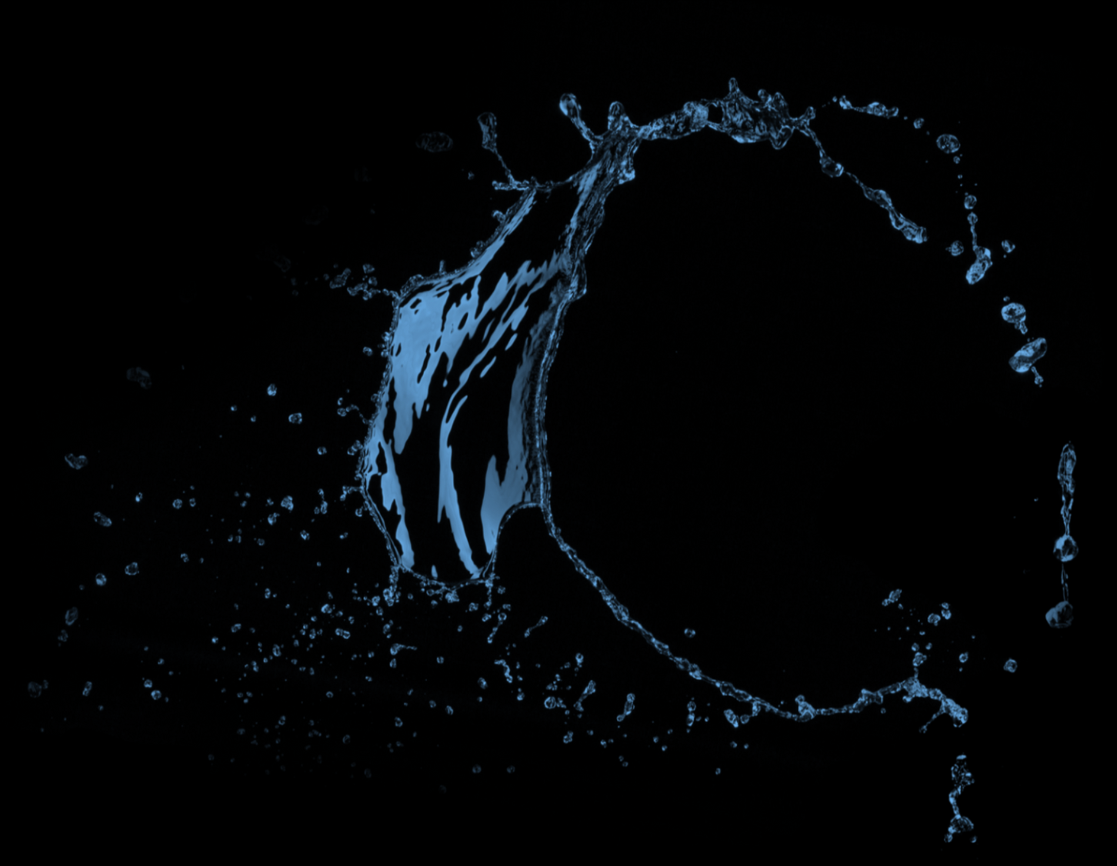
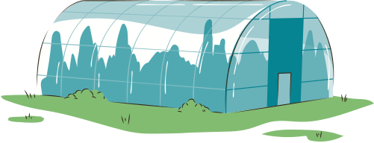
Dans la région Souss-Massa, les agriculteurs sous serres gaspillent énormément d'eau et d'énergie à cause de systèmes d'irrigation et de climatisation manuels ou peu précis. Ils arrosent souvent trop ou pas assez, sans connaître les besoins réels des plantes.
Introduction

Slide 4


2.Problématique
les agriculteurs sous serre gaspillent d'importantes quantités d'eau à cause de méthodes d'irrigation inefficaces. Le contrôle manuel du climat dans les serres entraîne une surconsommation d'énergie et des conditions non optimales pour les cultures. Cette gestion approximative réduit les rendements et menace la durabilité de l'agriculture dans une région confrontée au stress hydrique.

Slide 5


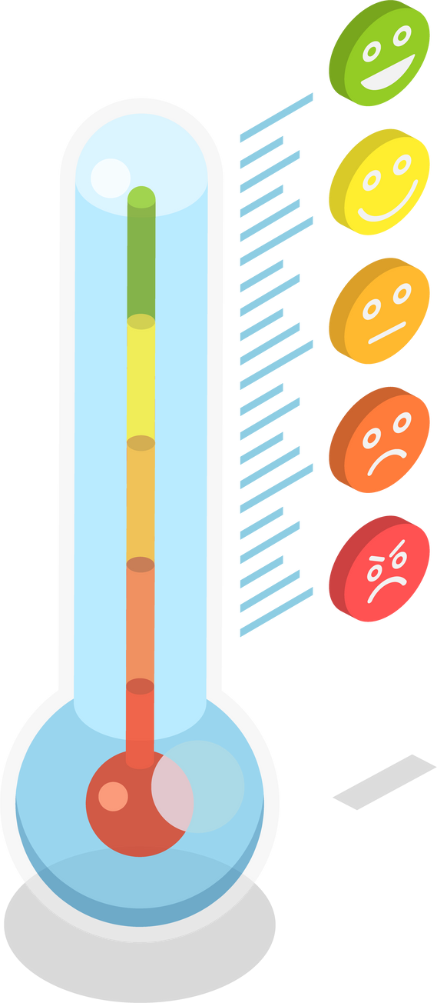

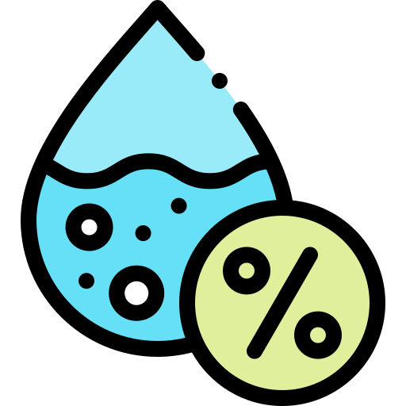
3.Infleunce du climat sur Eau:
1.Température
2.Humidité
3.Luminosité

Slide 6

4.Problème
d’agriculteur
La région Souss-Massa, cœur de l'horticulture marocaine, fait face à un déficit hydrique structurel supérieur à 150 millions de mètres cubes par an. Une grande partie de la production, destinée à l'export, provient de cultures sous serres, qui consomment environ 90% des ressources en eau de la région. La surexploitation des nappes phréatiques entraîne une baisse du niveau des eaux et une salinisation, notamment près des côtes.

Slide 7
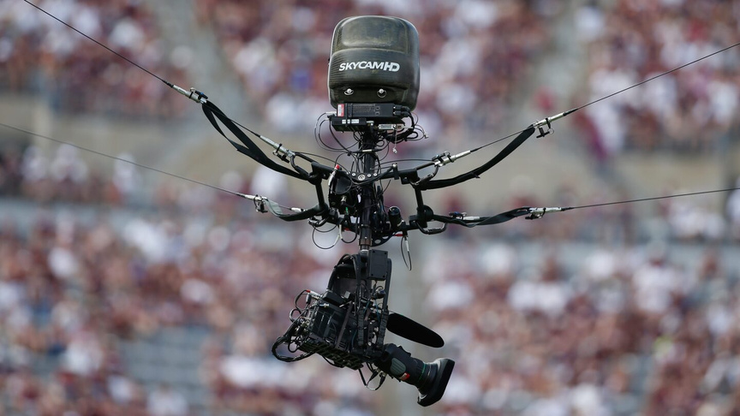
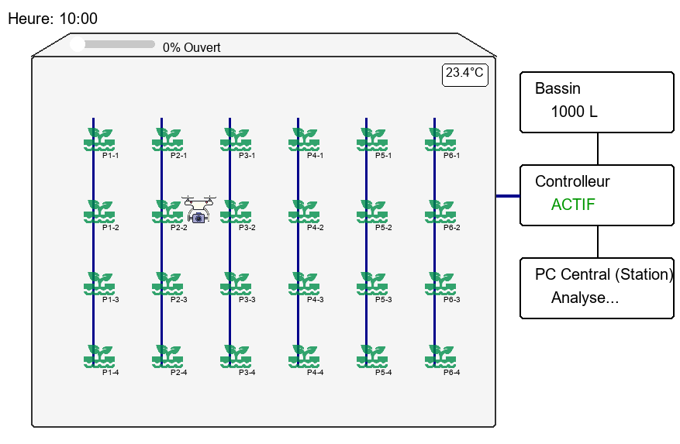
5.Solution:
5.1:Explications et Démonstrations:
Notre système de serre intelligente repose sur une architecture intégrée combinant capteurs distribués, système de vision par Skycam, contrôleur central et automates pour assurer une gestion optimale de l'irrigation et du climat.
Notre système intelligent pour serres combine des capteurs, une IA centrale et une Skycam innovante. Cette caméra fixe analyse l'état des plantes et diffuse un hydro-rétenteur autour des racines pour retenir l'eau dans le sol. La solution optimise l'irrigation et le climat tout en réduisant considérablement le gaspillage d'eau.

Slide 8
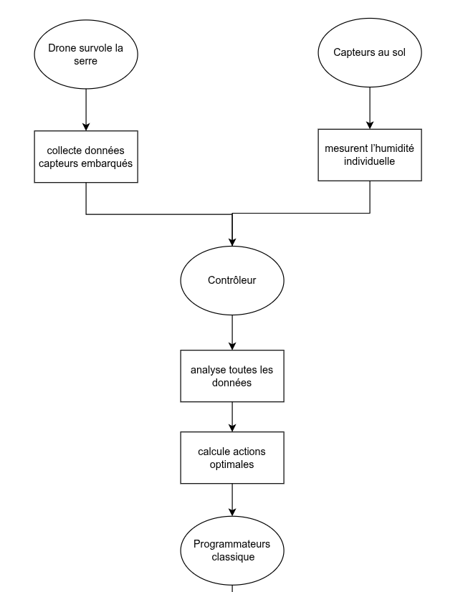
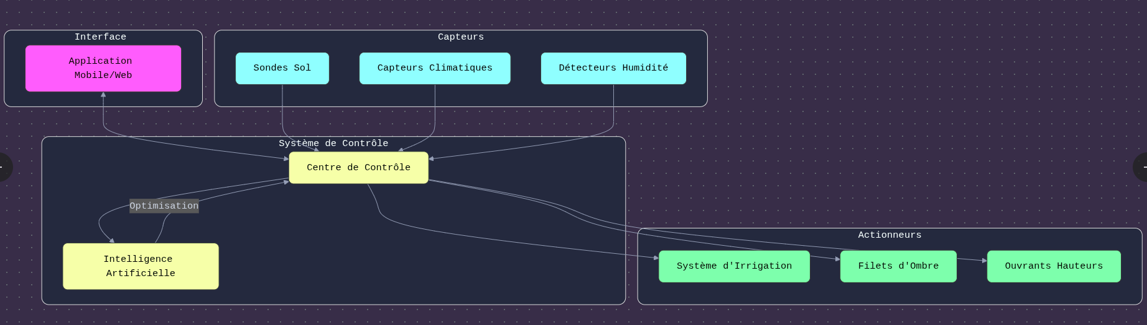
Notre système intelligent analyse les images de la Skycam et agit immédiatement :
Contrôle précis du débit d'eau en temps réel
Libération automatique des hydro-rétenteurs depuis la Skycam
Gestion synchronisée de l'irrigation et de la rétention d'eau
Réaction proactive aux besoins des plantes

Slide 9
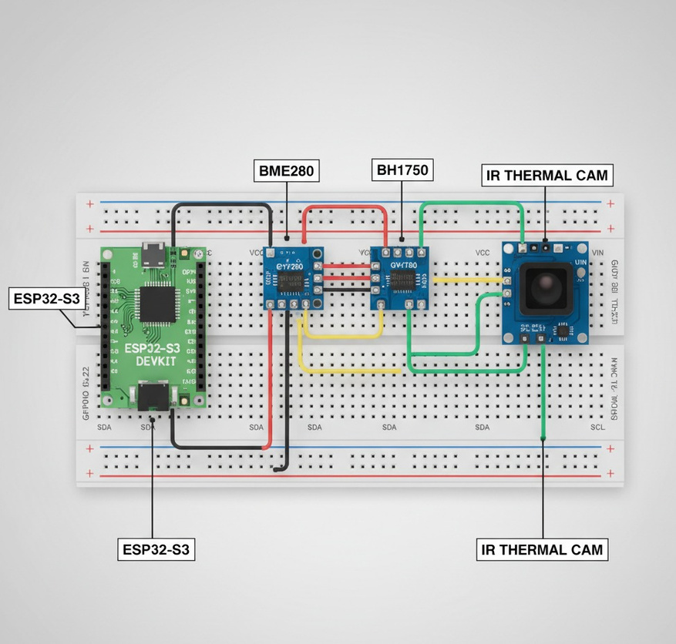
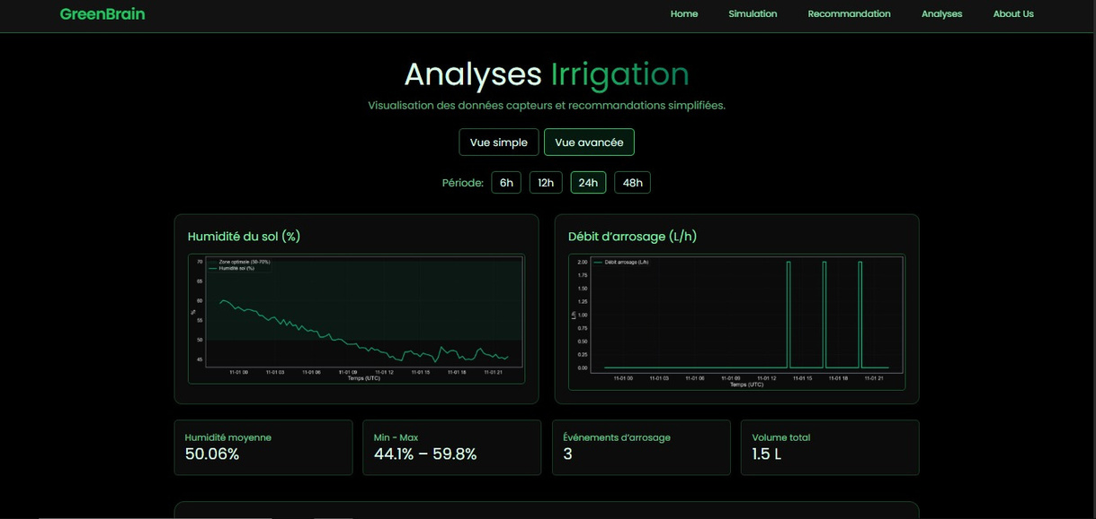
Le drone collecte des données grâce à ses capteurs embarqués :
Caméra haute résolution pour l'état visuel des plantes
Caméra thermique pour détecter le stress hydrique
Capteur d’humidité et de température de la serre
Capteur de luminosité de la serre
Notre IA analyse les données en 4 étapes clés :
Fusion des données
Diagnostic intelligent
Prédiction proactive
Décision automatisée

Slide 10
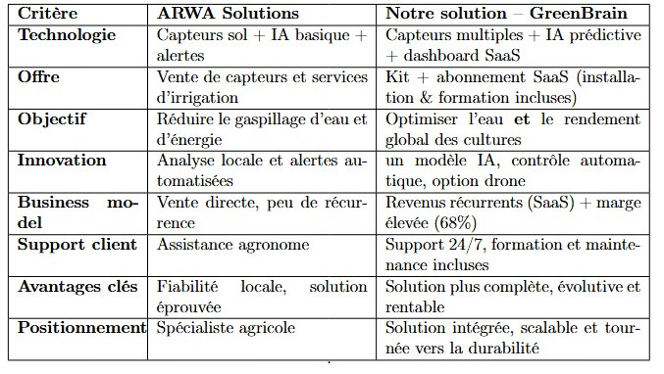
5.2:Comparaison concurrentielle:

Slide 11




5.3: Impact:
Economique
Social et technique
Environnemental

Slide 12
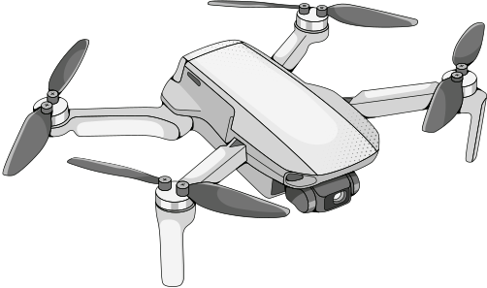
Conclusion
GreenBrain
Est basé sur une Drone controlée et équipé de capteurs pour mesurer les facteurs concernées.
Aide les agriculteurs à connaître les besoins réels en eau sans gasspillage
Optimise l’irrigation et réduit le gaspillage.
Contribue à une agriculture moderne et durable.

